Slide 1
COLONY 에서 사용할 기법

Slide 2
19년도 공학대전 Direct X 11 또는 12연구 목적
1. DirectX12를 이용한 애니메이션, 쉐이더 프로그래밍
2. DirectX11 기반 pc 게임을 개발함으로써 근본적인 개발 능력
3. DirectX12를 이용한 3D 그래픽 랜더링
(블룸 랜더링)
4. DirectX12를 사용하여 애니메이션, 카툰렌더링
그림자, 파티클 ,로딩 구현
Direct2D를 사용하여 채팅, UI구현
5.DirectX 12를 이용하여 환경 매핑등 다양한 그래픽 퀄리티 향상
IOCP 소켓 입출력 모델을 이용한 서버 구현
낮은 네트워크 딜레이 구현
6. DirectX12를 이용한 애니메이션 구현 과 쉐이더 프로그래밍
모델과 애니메이션 리소스 제작
스킬 커스터마이징과 NPC AI구현

Slide 3
COLOY에서 필요한 게임 기술
(필수사항들)
캐릭터 애니메이션 (스키닝 애니메이션 기술)
그림자 (그림자 매핑)
조명 처리(Deffered Rendering)
최적화(배치 랜더링, 공간 분할기법, 중복 자원 처리(메쉬,텍스쳐))
카메라(타격감 설정값 연구)

Slide 4
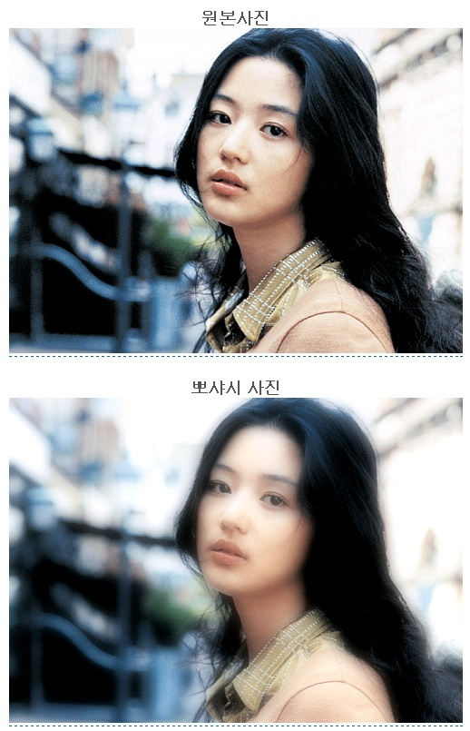
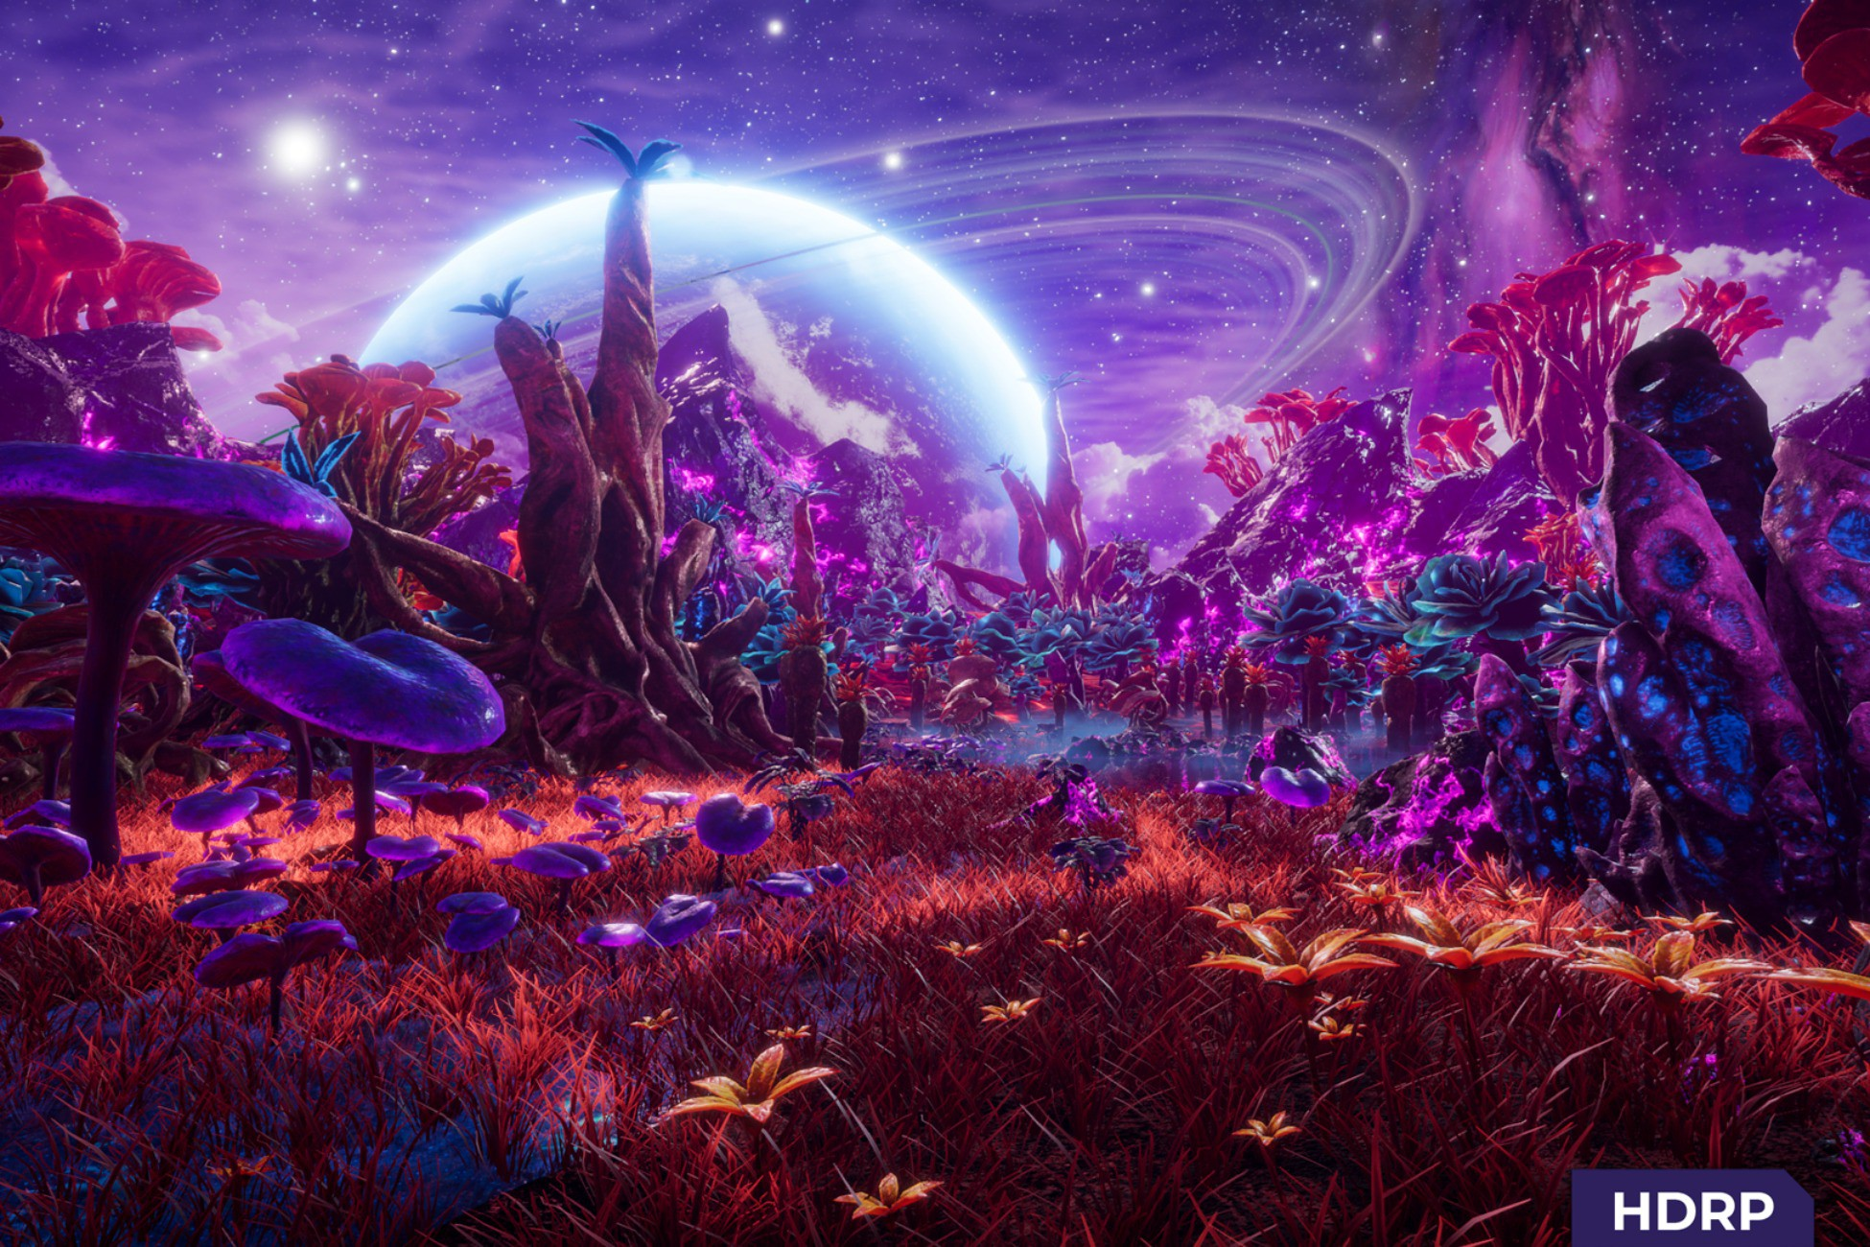
Bloom 효과 기술 -> 투명한 몬스터에 적용
Bloom 효과: 빛이 퍼져보이는 것 과 같은 효과
HDR로 변환 필요
게임 배경

Slide 5
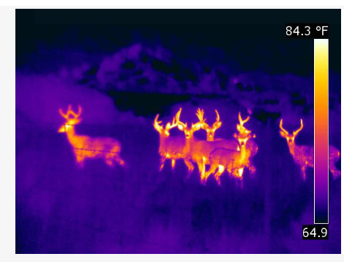
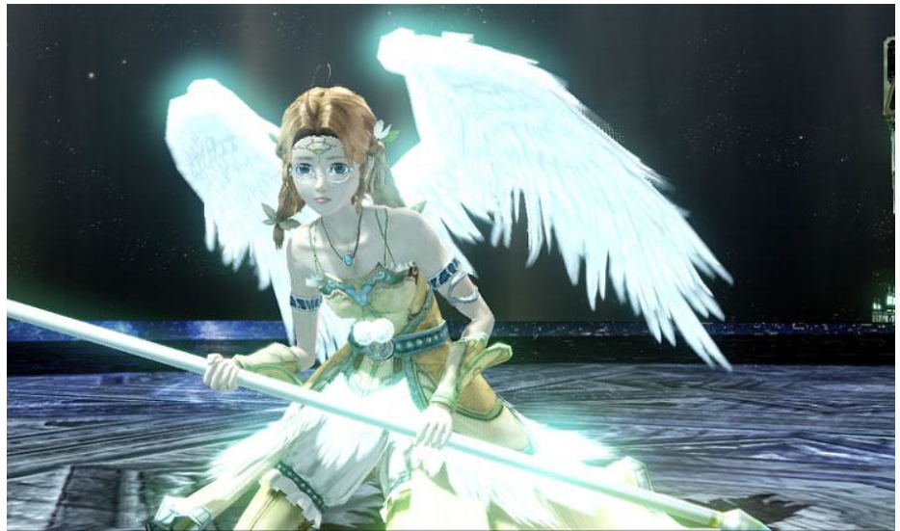
투시경 썼을 때 투명한적이 보임.
투시경 썼을 때의 화면 렌더링할 때 적용
Bloom 효과 적용 예시

Slide 6
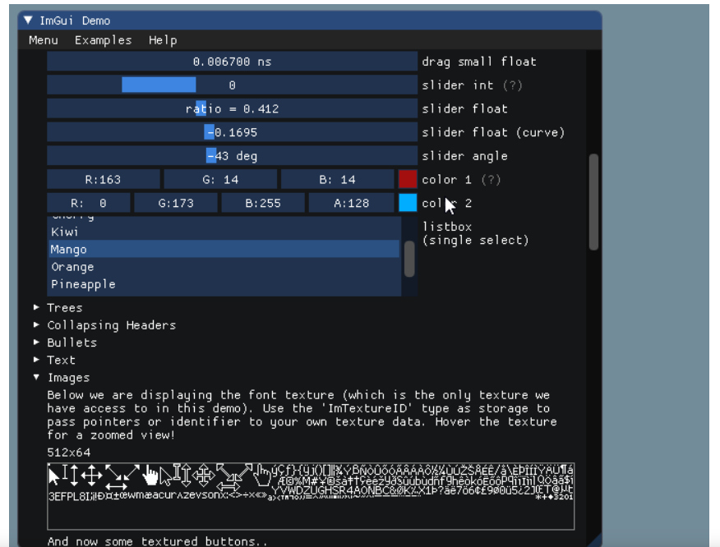
Imgui라이브러리를 연동을 통한 카메라 설정 UI
최적의 설정을 위한 카메라 설정 조절

Slide 7
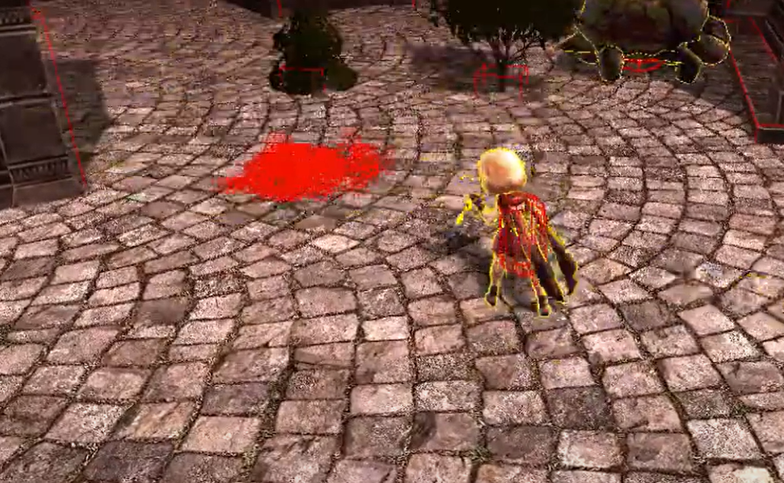
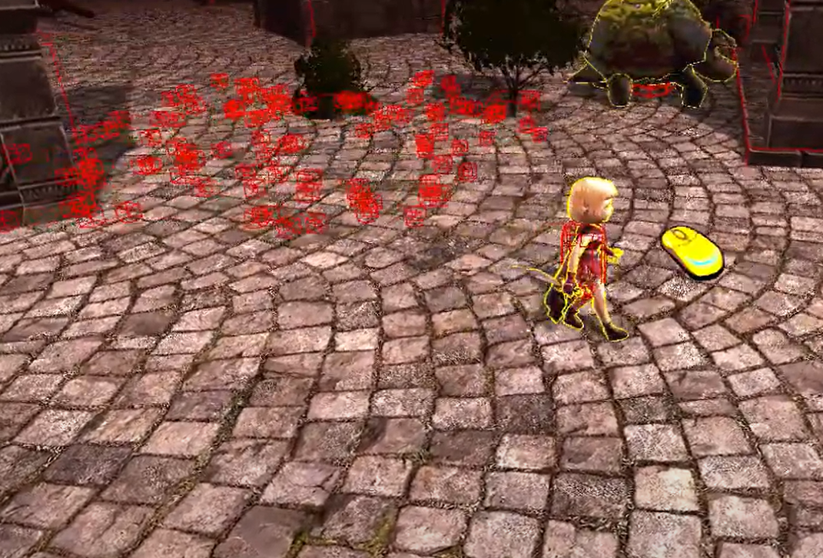
파티클 렌더링
예시 : https://www.youtube.com/watch?v=NTdtPJFSmZU
-적 피격이나 플레이어가 맞을 때 피가 튀기는 효과

Slide 8
TO DO
애니메이션: 스키닝 애니메이션 기술 적용
-스키닝 효과
투명한적: 투명값 텍스쳐 입히기(간단)
투시경: 투명한적 (불룸효과) 적용
-블룸 기술 적용
주사기: x
샷건,… : x
수풀: 빌보드로 처리
방사능: 방사능지역에 있으면 후처리로 특정 색상과 랜더링 결과물
-
카메라: imgui를 통해 최적의 카메라 이동 속도 및 오프셋 찾기

Slide 9
대량의 객체 처리:
공간 분할 기법 ,메쉬 인스턴싱 ,배치처리 렌더링
그림자 및 조명: 그림자 매핑
UI 띄우기:

